Slide 1
О проблеме подготовки кадров в сфере оценки качества образования
IV ежегодная международная конференция ЕАОКО «Независимая оценка качества образования:
современные вызовы и лучшие практики» 29-30 октября 2015 года г. Казань
Карданова Е.Ю.
Академический руководитель МП «Измерения в психологии и образовании»
Директор Центра мониторинга качества образования
Институт образования НИУ ВШЭ
Высшая школа экономики, Москва, 2015
www.hse.ru

Slide 2
Региональные ЦОКО сегодня
Число региональных ЦОКО, как отдельных организаций: 62
В остальных регионах - организации в рамках Институтов развития образования / Институтов повышения квалификации
Число работающих: от 1 человека до 50
фото
фото
фото
Высшая школа экономики, Москва, 2015

Slide 3
Дефицит кадров
Большинство ЦОКО испытывают очень сильный кадровый дефицит (по отзывам региональных экспертов)
Не хватает квалифицированных :
- тестологов, психометриков, статистиков, аналитиков и т.д.
- специалистов, способных понимать специфику вопросов ОКО, интерпретировать результаты оценивания, понимать потребности управленцев, особенности организации системы образования.
Даже лучшие регионы в области построения РСОКО среди первых и самых важных проблем, с которыми сталкиваются, называют кадровый дефицит.
фото
фото
фото
Высшая школа экономики, Москва, 2015

Slide 4
Подготовка кадров
Только в 24 регионах есть курсы повышения квалификации в области ОКО, только в трети из них, примерно, они на серьезном уровне (по данным с региональных сайтов ЦОКО, ИРО / ИПК, МОН).
Не готовят специально тестологов и психометриков
Отдельные примеры: Томский политехнический университет, кафедра Инженерной педагогики:
- дополнительная профессиональная программа «Тестолог – специалист в области педагогических измерений» (более 10 лет, подготовлено 132 специалиста-тестолога)
- слушатели программы: учителя средних образовательных учреждений, преподаватели средних специальных и высших учебных заведений, ведущие специалисты центров оценки качества образования.
Ранее РУДН организовывал подготовку специалистов по профессиональной образовательной программе «Тестолог (специалист в области педагогических измерениий)» (факультет повышения квалификации)
фото
фото
фото
Высшая школа экономики, Москва, 2015

Slide 5
Магистерская программа НИУ ВШЭ «Измерения в психологии и образовании»
Единственная программа данного профиля в РФ
Программа открыта в 2010 г. на базе Института образования и Факультета психологии НИУ ВШЭ при финансовой поддержке Всемирного банка
Партнерский университет: University of Massachusetts
Минимальный уровень квалификации для поступления: степень бакалавра/ диплом специалиста
Количество бюджетных мест: 20
фото
фото
фото
Высшая школа экономики, Москва, 2015

Slide 6
Почему стоит учиться у нас?
Наши преподаватели – успешные ученые с мировым именем
Участие в международных исследовательских проектах
Трудоустройство студентов в научных центрах Института образования
Заработная плата – 20000 рублей в месяц
Регулярные лекции и мастер-классы зарубежных научных «звезд»
Спецкурсы от ведущих российских компаний
Возможность стажировок и командировок в российских и зарубежных университетах
Возможность продолжения учебы в аспирантуре
Иногородним студентам предоставляется место в комфортабельном общежитии
фото
фото
фото
Высшая школа экономики, Москва, 2015

Slide 7
Ключевые компетенции выпускников
Создавать и адаптировать инструменты оценки в сфере психологии и образования в соответствии с высокими международными стандартами
Интерпретировать полученные результаты, использовать их для рекомендаций и принятия решений.
Самостоятельно планировать и проводить исследование
Вести профессиональную, в том числе научно-исследовательскую деятельность в международной среде
Notes:
Самостоятельно планировать и реализовывать свою …?

Slide 8
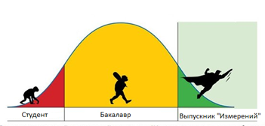
Чему мы учим наших студентов:
Конструировать и адаптировать измерительные инструменты – тесты, опросники, гайды для интервью, кейсы
Оценивать качество и валидность существующих измерительных инструментов
Обращаться с оценочными процедурами: оценка знаний, навыков, компетенций
Работать с адаптивным тестированием на уровне разработчика
Проводить качественные научные исследования в области психометрики, кросс-культурной валидизации инструментов, разработки стандартизированных инструментов для large-scale assessment и т.д.
Писать тексты, достойные публикации в ведущих российских и зарубежных журналах
фото
фото
фото
Высшая школа экономики, Москва, 2015

Slide 9
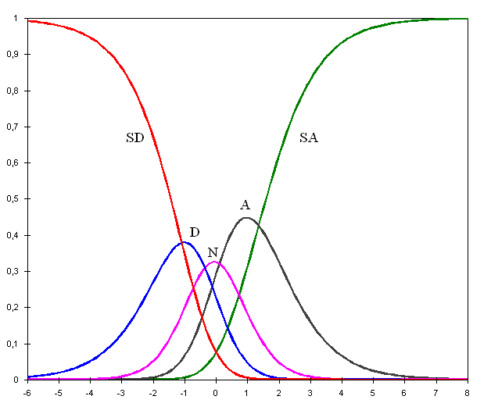
Научно-исследовательская работа
Главная цель МП – сформировать у студентов готовность и способность соответствовать современным высоким стандартам в области измерений и оценки в социальных науках
Для этого мы предлагаем:
- Участие в международных конференциях
- Участие в международных проектах по оценке качества образования и компетенций
- Участие в научных проектах НИУ ВШЭ
Notes:
Нет психологии

Slide 10
Вовлеченность в реальные проекты
iPIPS (The International Performance Indicators in Primary Schools) – совместно с Durham University (UK)
SAM (Student Achievment's Monitoring) – с World Bank
ISHEL (International Study of Higher Education Outputs) – совместно со Stanford University (USA)
Решение контекстных задач: роль предметного знания, переноса и мышления по аналогии – совместно с Boston College (USA)
Когнитивные и некогнитивные навыки и национальные достижения в международных исследованиях качества образования (PISA, TIMSS, PIAAC, ESP и другие)
И много других

Slide 11
Структура программы
Ядро программы:
Принципы измерений
Теория и практика разработки тестов
Психометрические теории и анализ тестовых заданий
Методы исследований в психологии и образовании
Методы анализа данных
Психологический трек
Разработка психологических методик
Методы оценки персонала в организации
Анализ работы и моделирование профессиональных компетенций
Психология исследовательского поведения и решения комплексных задач
Образовательный трек
Large-scale assessment
Проектирование в образовании
Теория и практика компьютерного тестирования
Многоуровневые методы анализа данных

Slide 12
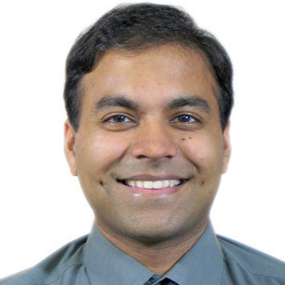
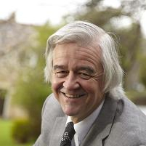
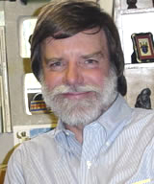
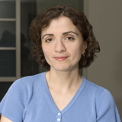
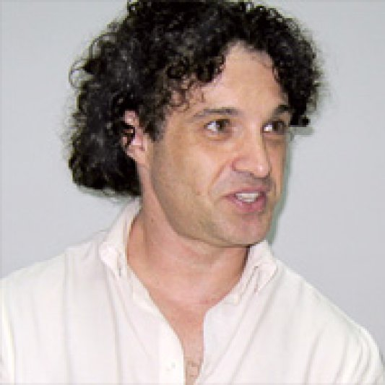
Наши гости 2015 г.
Carol Myford,
UIC, USA
Prashant Loyalka,
Stanford University, USA
Peter Tymss,
Durham University, UKA
Larry Ludlow,
Boston College, USA
Marina Vasilieva
BC, USA
Mark Zelman,
WorldBank

Slide 13
Где работают наши выпускники?
Аналитика
Консалтинг
Разработка
тестов
Оценка в
образовании

Slide 14
Как к нам поступить?
Следите за новостями о датах поступления на http://ma.hse.ru/ (точные даты на 2016/2017 уч. год будут доступны с января-февраля)
Приёмная кампания:
Конкурс портфолио: диплом, мотивационное письмо, сертификаты, список публикаций. Полная информация на: http://ioe.hse.ru/psy_edu/
Английский язык: квалификационный экзамен (тест и аудирование) ЛИБО сертификат (IELTS, TOEFL и пр.)
Олимпиада для студентов и выпускников
Пройдет в феврале 2016 года
Регистрация на участие с 1 декабря
Больше информации на http://olymp.hse.ru/ma/
Кейс-чемпионат "Измерения в психологии и образовании»,
Подача заявок в марте
больше информации на http://www.hse.ru/ma/psyedu/casecup

Slide 15
Летняя школа по психометрике
Организатор: Институт образования НИУ ВШЭ
II МЕЖДУНАРОДНАЯ ЛЕТНЯЯ ШКОЛА
«Теория и практика разработки тестов в психологии и образовании»
Тема 2015 года:
«Политомические задания: от принципов разработки до анализа качества»
20-25 июля 2015 г.
Учебный центр НИУ ВШЭ, Вороново (Подмосковье)
http://ioe.hse.ru/announcements/144679564.html

Slide 16
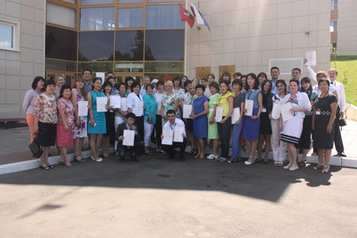
Участники летней школы
44 человека (из них 25 с оплатой участия) + вольнослушатели
Представители центров тестирования, центров сертификации, ЦОКО, а также учителя и преподаватели университетов
Страны:
Казахстан,
Киргизия,
Таджикистан,
Азербайджан,
Россия
(Москва, Новосибирск,
Йошкар Ола, Астрахань,
Красноярск)

Slide 17
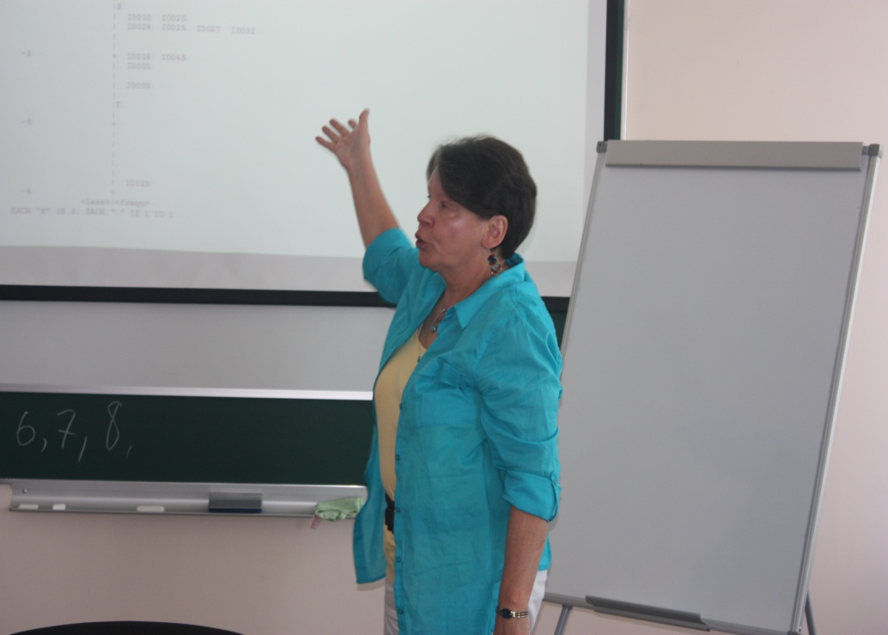
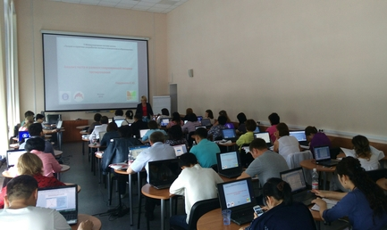
Преподаватели
Carol Myford (UIC, Chicago, USA)
Сотрудники ЦМКО и преподаватели МП
«Измерения в психологии и образовании»
Специальные гости
Болотов В.А.
Ковалева Г.С.

Slide 18
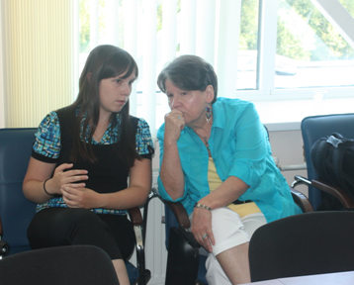
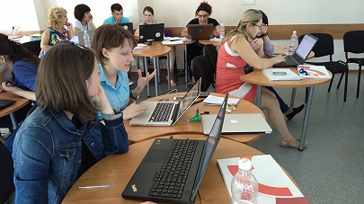
Активности
Лекции, семинары, дискуссии
Проектная деятельность
Индивидуальное консультирование

Slide 19
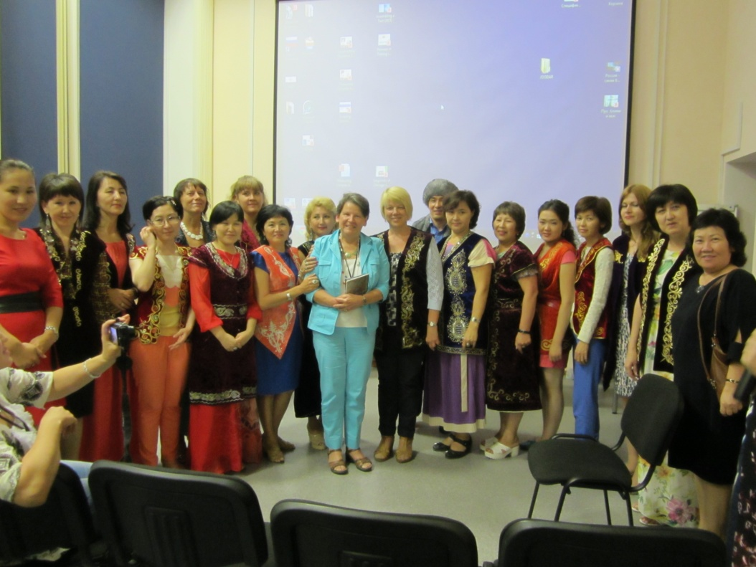
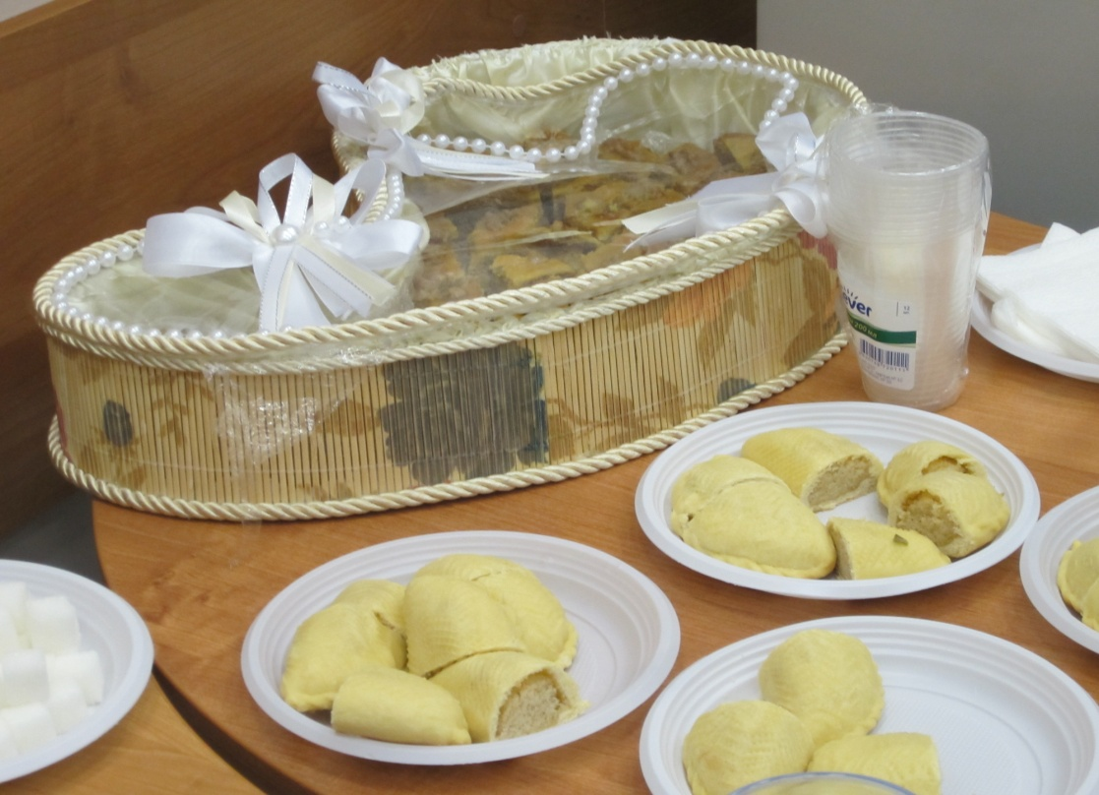
Вечер национальной культуры

Slide 20
Анонс
III МЕЖДУНАРОДНАЯ ЛЕТНЯЯ ШКОЛА
«Теория и практика разработки тестов в психологии и образовании»
Тема 2016 года:
«Современные тренды оценивания в образовании»
Июль 2016 г.
Учебный центр НИУ ВШЭ, Вороново (Подмосковье)
http://ioe.hse.ru/sumschool

Slide 21
Приглашаем на первый Всероссийский день психометрика
Дата 20.11.2015
Адрес: Москва, Потаповский пер., 16 ,стр.10 (Институт образования НИУ ВШЭ)
Центр мониторинга качества образования

Slide 22
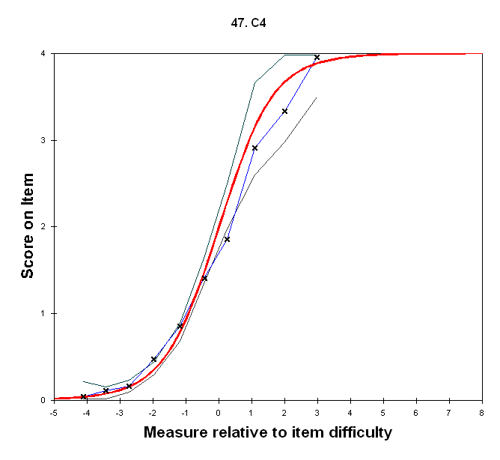
Поступайте к нам!
Вливайтесь в команду специалистов по измерениям!
Сайт магистерской программы:
http://ioe.hse.ru/psy_edu/

Slide 23
Карданова Е.Ю.
ekardanova@hse.ru
Центр мониторинга качества образования
Институт образования
НИУ Высшая школа экономики
http://ioe.hse.ru/monitoring/

